Slide 1
BÀI GIẢNG
KIỂM THỬ PHẦN MỀM
Giảng viên: Bùi Thị Nhung
Email: nhungbt@utt.edu.vn

Slide 2
Nội dung
Chương 1. Tổng quan về kiểm thử
Chương 2. Cơ sở toán học cho việc kiểm thử
Chương 3. Khảo sát đặc tả và mã nguồn
Chương 4. Kiểm thử chức năng
Chương 5. Kiểm thử luồng điều khiển
Chương 6. Kiểm thử luồng dữ liệu
Chương 7. Kiểm thử tự động và công cụ hỗ trợ
Chương 8. Kiểm thử tích hợp, hệ thống và chấp nhận

Slide 3
Chương 4. Kiểm thử chức năng
4.1. Tổng quan về kiểm thử chức năng
4.2. Kiểm thử giá trị biên
4.3. Kiểm thử lớp tương đương
4.4. Kiểm thử bảng quyết định

Slide 4
Chương 4. Kiểm thử chức năng
4.1. Tổng quan về kiểm thử chức năng (hàm)
Kiểm thử hàm (functional testing) là các hoạt động kiểm tra chương trình dựa trên tài liệu mô tả chức năng, yêu cầu phần mềm, hay còn gọi là đặc tả chức năng (functional specification)
Tài liệu đặc tả dùng để thiết kế các ca kiểm thử có thể đơn giản là mô tả về chức năng của chương trình viết bằng ngôn ngữ của người sử dụng, các tài liệu phân tích, thiết kế ở các mức độ chi tiết hơn với các hình vẽ, bảng biểu, sơ đồ.
Notes:
thiết kế các ca kiểm thử hàm của chương trình chỉ dựa trên đặc tả của chương trình mà không dựa trên việc phân tích mã nguồn của chương trình

Slide 5
Chương 4. Kiểm thử chức năng
4.1. Tổng quan về kiểm thử chức năng (hàm)
Được thực hiện sớm, trước khi cài đặt chương trình
Kết quả của việc thiết kế kiểm thử hàm sẽ đưa ra đặc tả ca kiểm thử
Bản chất của các đặc tả ca kiểm thử là mỗi đặc tả ca kiểm thử sẽ xác định một lớp hành vi của chương trình

Slide 6
Chương 4. Kiểm thử chức năng
4.1. Tổng quan về kiểm thử chức năng (hàm)
➔ Sự phức tạp của kiểm thử hàm
Ví dụ: Thiết kế ca kiểm thử đối với bài toán giải phương trình bậc 2:
Bước 1: Đưa ra các bộ giá trị (a,b,c) → tính toán bằng tay → Các nghiệm
Bước 2: chạy chương trình với các bộ giá trị của a, b, c và so sánh kết quả của chương trình với kết quả mong đợi

Slide 7
Chương 4. Kiểm thử chức năng
4.1. Tổng quan về kiểm thử chức năng (hàm)
Phương án 1: sử dụng phương pháp vét cạn
Giả sử các biến kiểu số nguyên 32-bit thì chúng ta có đến 2323 ≃ 1028 giá trị hợp lệ cho a, b, c.
Nếu giả sử chương trình chạy với tốc độ 1.000.000.000.000 (1 tỷ) ca kiểm thử mỗi giây thì chúng ta vẫn cần đến hơn 2.5 tỷ năm mới chạy xong (chính xác là 2,510,588,971 năm, 32 ngày, và 20 giờ).

Slide 8
Chương 4. Kiểm thử chức năng
4.1. Tổng quan về kiểm thử chức năng (hàm)
Phương án 2: lấy ngẫu nhiên các bộ giá trị của X

Slide 9
Chương 4. Kiểm thử chức năng
4.2. Kiểm thử giá trị biên
Do sai sót thường xảy ra tại vị trí biên hoặc cận biên
Do người lập trình thường bỏ quên các điều kiện (<=,>=,=)

Slide 10

Chương 4. Kiểm thử chức năng
4.2. Kiểm thử giá trị biên
Giá trị biên
TH1: Có 1 biến đầu vào
Giả sử y = f (x) với x, y ∈ N.
Khi đó x là các biến đầu vào có miền xác định thể hiện bằng các biên:
a ≤ x ≤ b trong đó a, b, là các hằng số nào đó.

Slide 11
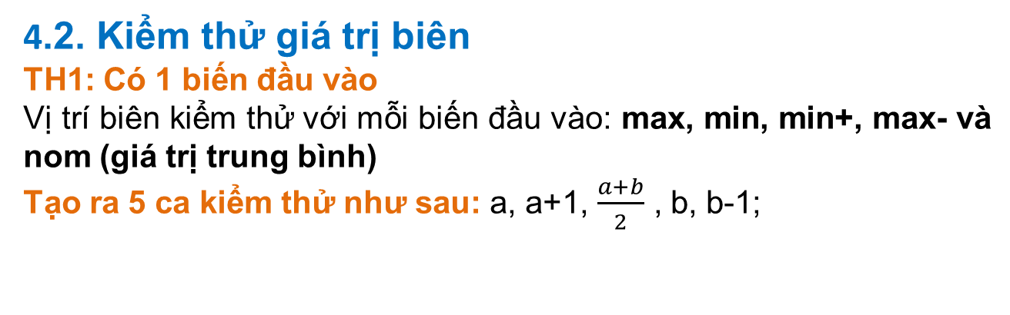
Chương 4. Kiểm thử chức năng
4.2. Kiểm thử giá trị biên
TH1: Có 1 biến đầu vào
Vị trí biên kiểm thử với mỗi biến đầu vào: max, min, min+, max- và nom (giá trị trung bình)
Tạo ra 5 ca kiểm thử như sau: a, a+1, $\frac{a+b}{2}$ , b, b-1;

Slide 12
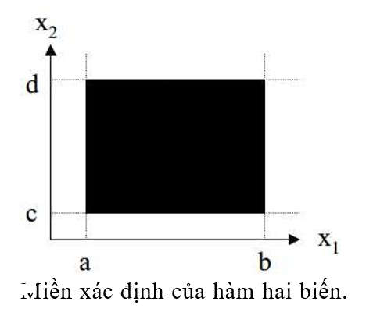
Chương 4. Kiểm thử chức năng
4.2. Kiểm thử giá trị biên
TH2: Có 2 biến đầu vào
Giả sử y = f (x1, x2) với x1, x2, y ∈ N.
Khi đó x1, x2 là các biến đầu vào có miền xác định thể hiện bằng các biên:
a ≤ x1 ≤ b và c ≤ x2 ≤ d
trong đó a, b, c, d là các hằng số nào đó.

Slide 13
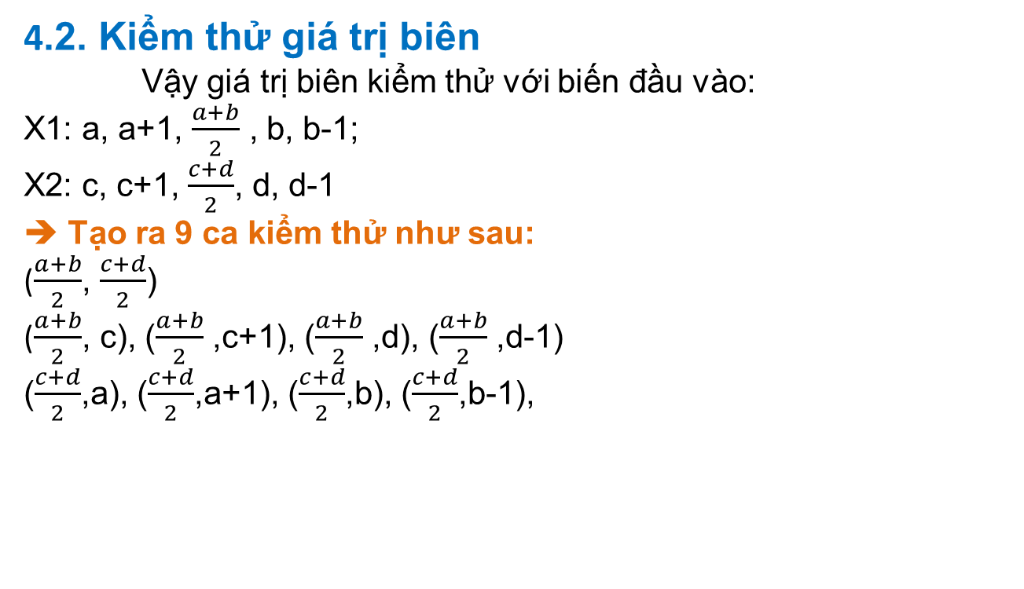
Chương 4. Kiểm thử chức năng
4.2. Kiểm thử giá trị biên
Vậy giá trị biên kiểm thử với biến đầu vào:
X1: a, a+1, $\frac{a+b}{2}$ , b, b-1;
X2: c, c+1, $\frac{c+d}{2}$, d, d-1
Tạo ra 9 ca kiểm thử như sau:
($\frac{a+b}{2}$, $\frac{c+d}{2}$)
($\frac{a+b}{2}$, c), ($\frac{a+b}{2}$ ,c+1), ($\frac{a+b}{2}$ ,d), ($\frac{a+b}{2}$ ,d-1)
($\frac{c+d}{2}$,a), ($\frac{c+d}{2}$,a+1), ($\frac{c+d}{2}$,b), ($\frac{c+d}{2}$,b-1),

Slide 14
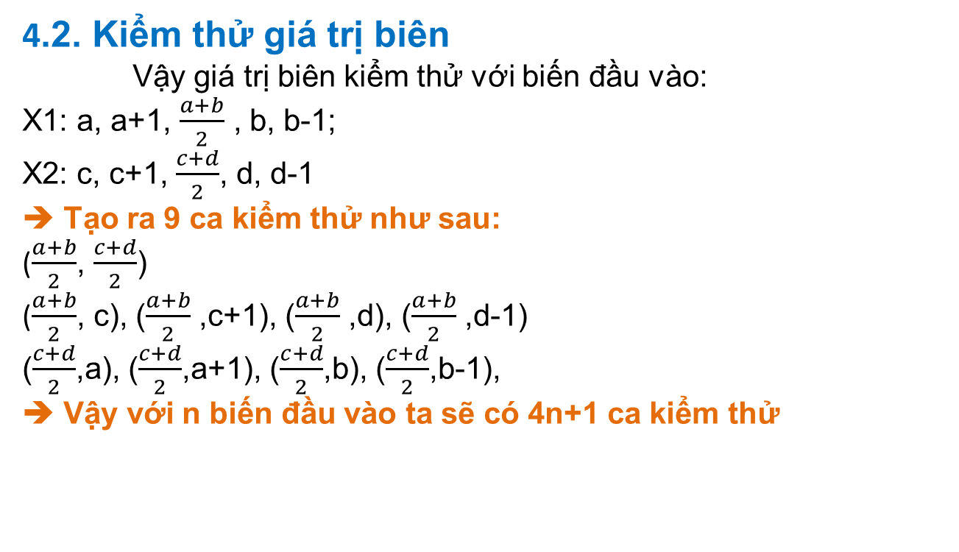
Chương 4. Kiểm thử chức năng
4.2. Kiểm thử giá trị biên
Vậy giá trị biên kiểm thử với biến đầu vào:
X1: a, a+1, $\frac{a+b}{2}$ , b, b-1;
X2: c, c+1, $\frac{c+d}{2}$, d, d-1
Tạo ra 9 ca kiểm thử như sau:
($\frac{a+b}{2}$, $\frac{c+d}{2}$)
($\frac{a+b}{2}$, c), ($\frac{a+b}{2}$ ,c+1), ($\frac{a+b}{2}$ ,d), ($\frac{a+b}{2}$ ,d-1)
($\frac{c+d}{2}$,a), ($\frac{c+d}{2}$,a+1), ($\frac{c+d}{2}$,b), ($\frac{c+d}{2}$,b-1),
➔ Vậy với n biến đầu vào ta sẽ có 4n+1 ca kiểm thử

Slide 15
Chương 4. Kiểm thử chức năng
5.2. Kiểm thử giá trị biên
Một số dạng kiểm thử giá trị biên
Dạng 1: Kiểm thử giá trị biên mạnh
Là mở rộng của kiểm thử giá trị biên bằng việc bổ sung các giá trị cận biên bên ngoài miền xác định: max+ và min−
Nhằm kiểm tra chương trình với dữ liệu không hợp lệ, nằm ngoài khoảng

Slide 16
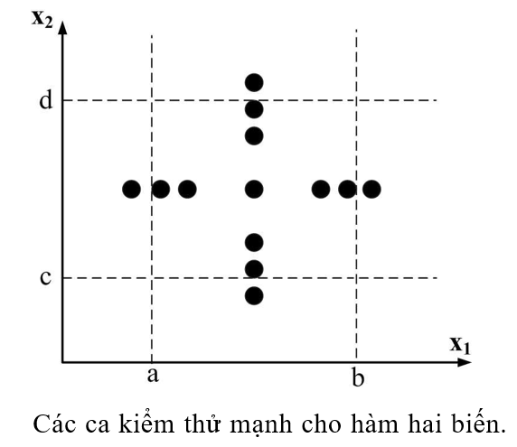
Chương 4. Kiểm thử chức năng
5.2. Kiểm thử giá trị biên

Slide 17
Chương 4. Kiểm thử chức năng
5.2. Kiểm thử giá trị biên
Dạng 2: Kiểm thử giá trị biên tổ hợp
Mở rộng với hai hoặc với tất cả các biến đều được đẩy đến giá trị biên và cận biên thì chúng ta sẽ tạo ra được các ca kiểm thử giá trị biên tổ hợp.
Tức là từ bộ giá trị 5 phần tử min, min+, nom, max− và max của mỗi biến ta lấy tích Đề-Các (Cartesian) của chúng để tạo ra các ca kiểm thử
➔ Vậy số ca kiểm thử sẽ là 5^{n} và 7^{n} với kiểm thử biên mạnh

Slide 18
Chương 4. Kiểm thử chức năng
5.2. Kiểm thử giá trị biên
Dạng 3: Kiểm thử các giá trị đặc biệt
Là phương pháp trực quan nhất và không theo một khuôn dạng cụ thể nào.
Dựa trên hiểu biết về bài toán và miền ứng dụng kết hợp với kinh nghiệm cá nhân, người kiểm thử đưa ra các giá trị kiểm thử
Ví dụ: kiểm thử số ngày trong tháng 2 của bài toán NextDate

Slide 19
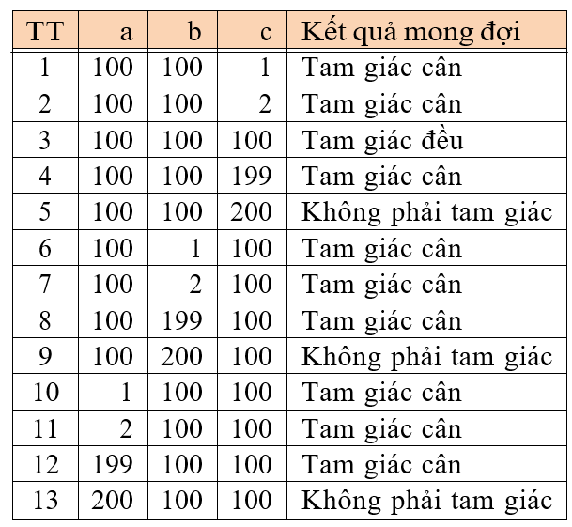
Chương 4. Kiểm thử chức năng
5.2. Kiểm thử giá trị biên
Bài tập 1: Kiểm thử giá trị biên cho Triangle
Cận dưới là 1
Cận trên: giả sử là 200

Slide 20
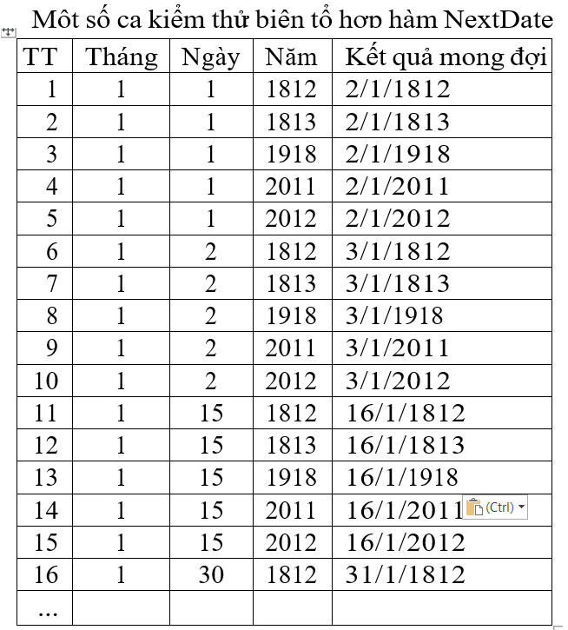
Chương 4. Kiểm thử chức năng
5.2. Kiểm thử giá trị biên
Bài tập 1: Kiểm thử giá trị biên cho NextDate
1<=ngày<=31
1<=tháng<=12
1812<=năm<=2024
➔Tổng số ca kiểm thử: 125

Slide 21
Chương 4. Kiểm thử chức năng
5.2. Kiểm thử giá trị biên
Kết luận
Phương pháp này nên áp dụng cho các hàm có các biến đầu vào độc lập, không phụ thuộc vào nhau

Slide 22
Chương 4. Kiểm thử chức năng
4.3. Kiểm thử lớp tương đương
Kiểm thử lớp tương đương là phương pháp chia miền dữ liệu kiểm thử thành các miền con sao cho dữ liệu trong mỗi miền con có cùng tính chất đối với chương trình

Slide 23
Chương 4. Kiểm thử chức năng
4.3. Kiểm thử lớp tương đương
Ví dụ trong bài toán Triangle ta lấy một lớp tương đương là tất cả các tam giác đều. Khi đó ta chọn một ca kiểm thử là (5, 5, 5) để thực hiện thì sau đó ta có thể kết luận tương tự về kết quả kiểm thử cho các ca kiểm thử khác cùng lớp như (6, 6, 6) hay (100, 100, 100)

Slide 24
Chương 4. Kiểm thử chức năng
4.3. Kiểm thử lớp tương đương
Vậy làm sao để xác định được các miền dữ liệu
Phân tích mã nguồn
Dựa vào chức năng của chương trình mà suy ra cách cài đặt nó

Slide 25
Chương 4. Kiểm thử chức năng
4.3. Kiểm thử lớp tương đương
Dựa trên khái niệm phân hoạch của tập hợp: giả sử cho tập A
A được gọi là phân hoạch nếu thỏa mãm điều kiện:
A = A₁ ∪ A₂ ∪ … ∪ A_{n-1}∪ A_{n}
Và A₁ ∩ A₂ ∩ … ∩ A_{n-1} ∩ A_{n} = ∅
a_{i} là phần tử đại diện cho miền A_{i}

Slide 26
Chương 4. Kiểm thử chức năng
4.3. Kiểm thử lớp tương đương
Giả sử chương trình của chúng ta là một hàm của ba biến a, b, c và không gian đầu vào là ba tập A, B, C.
Giả sử ta đã xác định được miền tương đương cho các đầu vào
A = A₁ ∪ A₂ ∪ A₃
B = B₁ ∪ B₂ ∪ B₃ ∪ B₄
C = C₁ ∪ C₂
Và các phần tử của các miền được kí hiệu bằng các chữ thường: ví dụ a1 ∈ A1, b3 ∈ B3 và c2 ∈ C2.

Slide 27
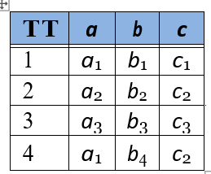
Chương 4. Kiểm thử chức năng
4.3. Kiểm thử lớp tương đương
4.3.1 Phân loại các phương pháp kiểm thử tương đương
a. Kiểm thử lớp tương đương yếu
chỉ yêu cầu mỗi không gian tương đương có ít nhất một phần tử xuất hiện trong một ca kiểm thử nào đó
Số ca kiểm thử tối thiểu theo phương pháp này là: Số lớp tương đương lớn nhất của biến đầu vào
Vậy với ví dụ trên ta có 4 ca kiểm thử

Slide 28
Chương 4. Kiểm thử chức năng
a. Kiểm thử lớp tương đương yếu
Ví dụ: Kiểm thử chức năng đăng ký với điều kiện:
Tên đăng nhập và mật khẩu hợp lệ có độ dài từ 6 đến 10 kí tự
Đăng nhập
Mật khẩu
Đăng ký
Thoát

Slide 29
Chương 4. Kiểm thử chức năng
a. Kiểm thử lớp tương đương yếu
Ví dụ:
Lớp tương đương
Tên đăng nhập: A1={chuỗi < 6 kí tự},
A2={6 kí tự<=chuỗi <=10 kí tự},
A3={chuỗi > 10 kí tự}
Mật khẩu: B1={chuỗi < 6 kí tự},
B2={6 kí tự<=chuỗi <=10 kí tự},
B3={chuỗi > 10 kí tự}

Slide 30
Chương 4. Kiểm thử chức năng
a. Kiểm thử lớp tương đương yếu
Ví dụ:
STT | A | B | Bộ test | Kết quả
1 | A1 | B1 | (abc, 123) | Đăng ký thất bại
2 | A2 | B2 | (abcdefg, 1234567) | Đăng ký thành công
3 | A3 | B3 | (abc, 123) | Đăng ký thất bại

Slide 31
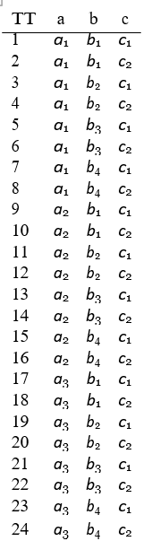
Chương 4. Kiểm thử chức năng
c. Kiểm thử lớp tương đương mạnh
Kiểm thử lớp tương đương mạnh sẽ kết hợp các tổ hợp có thể của các miền tương đương. Với ví dụ trên ta sẽ có 3 ∗ 4 ∗ 2 = 24 tổ hợp tương ứng với 24 ca kiểm thử như bảng

Slide 32
Chương 4. Kiểm thử chức năng
c. Kiểm thử lớp tương đơn giản
Kiểm thử lớp tương đương đơn giản chỉ phân chia một lớp gồm các giá trị hợp lệ và các miền giá trị không hợp lệ.
Ví dụ: nếu A là khoảng 1 đến 200 các số nguyên thì miền hợp lệ là các giá trị từ 1 đến 200, miền không hợp lệ gồm hai miền.
Miền thứ nhất là các giá trị từ 0 trở xuống. Miền còn lại là các giá trị từ 201 trở lên

Slide 33
Chương 4. Kiểm thử chức năng
Nhận xét:
Kiểm thử lớp tương đương đơn giản kém kiểm thử lớp tương đương yếu kém kiểm thử lớp tương đương mạnh.
Sử dụng kiểm thử tương đương đơn giản khi ngôn ngữ không có kiểm tra kiểu mạnh.
Nếu cần kiểm tra ngoại lệ chúng ta nên mở rộng kiểm thử lớp tương đương với các lớp giá trị ngoài miền xác định.

Slide 34
Chương 4. Kiểm thử chức năng
Nhận xét:
Kiểm thử lớp tương đương phù hợp với dữ liệu đầu vào có miền giá trị là khoảng và hữu hạn.
Kiểm thử lớp tương đương kết hợp với kiểm thử giá trị biên sẽ tốt hơn.
Nên dùng kiểm thử lớp tương đương với các chương trình phức tạp.
Nên dùng kiểm thử lớp tương đương mạnh khi các biến là độc lập. Khi các biến phụ thuộc nhau thì dễ tạo ra các ca kiểm thử vô lý.

Slide 35
Chương 4. Kiểm thử chức năng
Bài tập 1:Kiểm thử lớp tương đương cho Triangle
Dựa vào kết quả đầu ra, tam giác có thể chia thành các trường hợp: Cân, đều, thường. Chúng ta có 5 lớp tương đương đầu vào như sau:
D1 = {⟨a, b, c⟩ | a = b = c}
D2 = {⟨a, b, c⟩ | a = b, a ̸= c}
D3 = {⟨a, b, c⟩ | a = c, a ̸= b}
D4 = {⟨a, b, c⟩ | b = c, a ̸= b}
D5 = {⟨a, b, c⟩ | a/=b, a ̸= c, b ̸= c}

Slide 36
Chương 4. Kiểm thử chức năng
Bài tập 1:Kiểm thử lớp tương đương cho Triangle
Dựa vào điều kiện tổng hai cạnh phải lớn hơn cạnh còn lại ta có thể phân tiếp thành các lớp tương đương mịn hơn. Ví dụ < 1, 4, 1 > thuộc D3 nhưng không là tam giác.
D6 = {⟨a, b, c⟩ | a < b + c}
D7 = {⟨a, b, c⟩ | b < a + c}
D8 = {⟨a, b, c⟩ | c <a + b}

Slide 37
Chương 4. Kiểm thử chức năng
Bài tập 1:Kiểm thử lớp tương đương cho Triangle
Sử dụng phương pháp miền tương đương mạnh ta có các ca kiểm thử như sau:
STT | Ca kiểm thử | Bộ giá trị kiểm thử (a,b,c) | Kết quả mong đợi
1 | D1,D6 | 5,5,5 | Tam giác cân
2 | D1,D7 | 5,5,5 | Tam giác cân
3 | D1,D8 | 5,5,5 | Tam giác cân
4 | D2,D6 | 5,5,1 | Tam giác cân
5 | D2,D7 | 5,5,1 | Tam giác cân
6 | D2,D8 | 5,5,1 | Tam giác cân
7 | D3,D6
8 | D3,D7
9 | D3,D8
10 | D4,D6
11 | D4,D7
12 | D4,D8
13 | D5,D6
14 | D5,D7
15 | D5,D8

Slide 38
Chương 4. Kiểm thử chức năng
4.3. Kiểm thử lớp tương đương
Kiểm thử lớp tương đương là phương pháp chia miền dữ liệu kiểm thử thành các miền con sao cho dữ liệu trong mỗi miền con có cùng tính chất đối với chương trình

Slide 39
Chương 4. Kiểm thử chức năng
4.4. Kiểm thử bảng quyết định
Cấu trúc bảng quyết định chia thành bốn phần chính:
Các biểu thức điều kiện C1, C2, C3.
Giá trị điều kiện T, F, –.
Các hành động A1, A2, A3, A4.
Giá trị hành động, có (xảy ra) hay không, X là có.

Slide 40
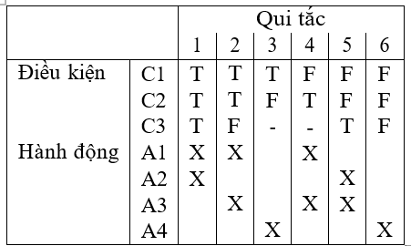
Chương 4. Kiểm thử chức năng
4.4. Kiểm thử bảng quyết định

Slide 41
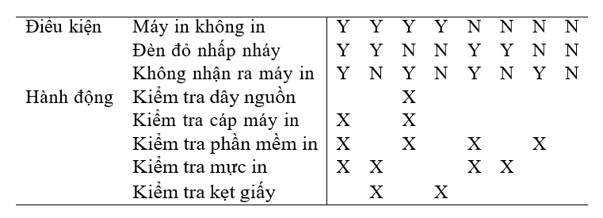
Chương 4. Kiểm thử chức năng
4.4. Kiểm thử bảng quyết định

Slide 42
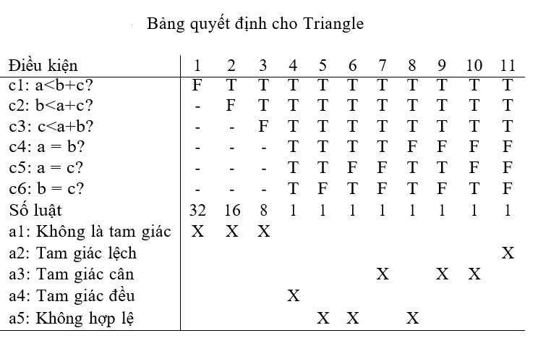
Chương 4. Kiểm thử chức năng
4.4. Kiểm thử bảng quyết định

Slide 43
Chương 4. Kiểm thử chức năng
4.4. Kiểm thử bảng quyết định
Bài toán nextdate
Các điều kiện:
M1 = { tháng | tháng có 30 ngày }
M2 = { tháng | tháng có 31 ngày, trừ tháng 12 }
M3 = { tháng | tháng 12 }
M4 = { tháng | tháng 2 }
Ngày
D1 = {ngày | 1 ≤ ngày ≤ 27 }
D2 = {ngày | ngày = 28 }
D3 = {ngày | ngày = 29 }
D4 = {ngày | ngày = 30 }
D5 = {ngày | ngày = 31 }
Năm
Y1 = {năm | năm nhuận }
Y2 = {năm | năm thông thường }

Slide 44
Chương 4. Kiểm thử chức năng
4.4. Kiểm thử bảng quyết định
 |  | 1 | 2 | 3 | 4 | 5 | 6 | 7 | 8
Hành | M1 | T | T
Động | M2 | - | -
 | M3 | - | -
 | M4 | - | -
 | D1 | T | T
 | D2 | F | F
 | D3 | F | F
 | D4 | F | F
 | D5 | - | -
 | Y1 | T | F
 | Y2 | -
Điều | D1 +1/M1/Y1 | x | x
Kiện

Slide 45
Chương 4. Kiểm thử chức năng
4.4. Kiểm thử bảng quyết định
Kinh nghiệm áp dụng: phù hợp với các bài toán
Chương trình có nhiều lệnh rẽ nhánh – nhiều khối If-Then-Else
Các biến đầu vào có quan hệ với nhau
Có các tính toán giữa các biến đầu vào
Có quan hệ nhân quả giữa đầu vào và đầu ra
Có độ phức tạp cao
Khó áp dụng với các bài toán lớn (n điều kiện, có 2mũ n TH)

Slide 46
Chương 4. Kiểm thử chức năng
Tìm hiểu công cụ kiểm thử tự động Katalon

Slide 47
Chương 4. Kiểm thử chức năng
Bài tập:
Hãy áp dụng các kỹ thuật kiểm thử lớp tương đương cho chương trình giải phương trình bậc hai.
Xây dựng bảng quyết định cho bài toán giải phương trình bậc hai.

